Slide 1
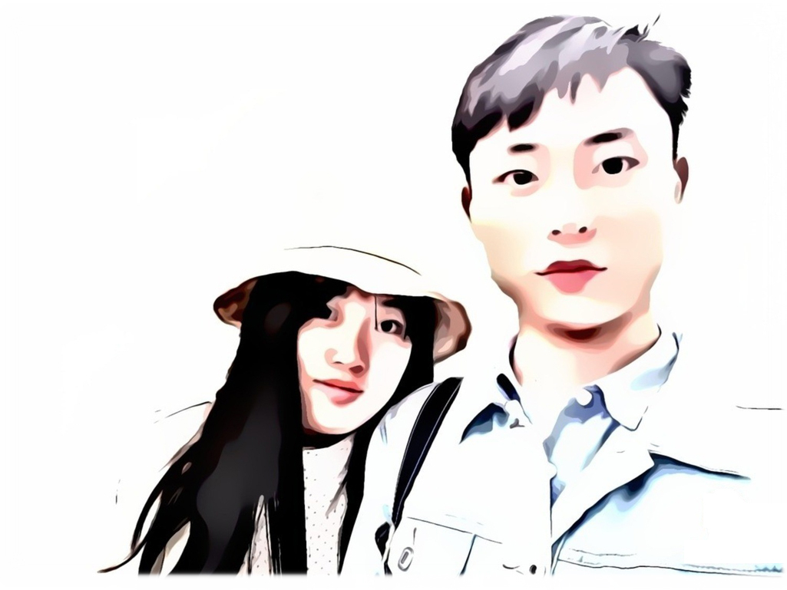
✒我们相恋两个月啦！恭喜！那您知道我们认识了好久吗？期间我没少惹您生气，谢谢您能够包容我的过错，给我机会。当然更多的是快乐甜蜜的时光，我们有说有笑的在王者峡谷开黑、一起研究合意的网页体验、一起愉快的唱歌，一起畅聊着我们的琐事、一起游览重庆的点点滴滴、一起互诉心扉。致我们单纯的小美好。我被您的笑颜、率真、聪明、“霸气”所折服，最最动容的必须是您的可爱！我的女朋友——❤芊大大❤你是生命中最最难忘的那个人。 我要真心实意的对你好，一起度过我们的100天！一年两年甚至更长！
爱你的大猪蹄子

